Slide 1

Matematika
II. STUPEŇ
VY_32_INOVACE_13_09_slovní úloha

Slide 2
Cena fenu na vlasy je 364 Kč.
Fén na vlasy je 19 krát dražší než televize.
Lednice je o 1412 Kč dražší než televize.
Pračka je o 1168 Kč dražší než lednice.
Vypočti kolik Kč stojí televize, lednice a pračka.

Slide 3


Cena fenu na vlasy je 364 Kč.
3 6 4
. 1 9
Fén je 19 krát dražší než televize.
3 6 4
. 1 9
3
2
7
6
3
6
4
6
9
1
6
Televize stojí 6 916 Kč.

Slide 4

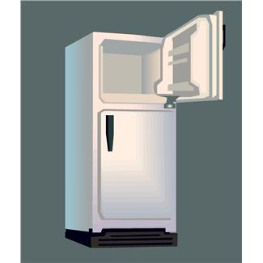
Televize stojí 6 916 Kč.
Lednice je o 1412 Kč dražší než televize.
6 9 1 6
1 4 1 2
6 9 1 6
1 4 1 2
8
3
2
8
lednice stojí
8 328 Kč.

Slide 5

lednice stojí 8 328 Kč.
Pračka je o 1168 Kč dražší než lednice.
8 3 2 8
1 1 6 8
8 3 2 8
1 1 6 8
9
4
9
6
pračka stojí 9 496 Kč.

Slide 6
POPIS
Slovní úloha
Zadání slovní úlohy (snímek č. 2, pak po jednotlivých krocích vždy na každém následujícím snímku)
Žák vypočítá pod označený obdélník, po kliknutí se objeví kontrola
Snímky č. 3, 4, 5 – řešení – KONTROLA
DUM lze použít pro výklad slovní úlohy, popř. pro diagnostiku (jako domácí úkol) nebo jen pro zopakování numerických operací.

Slide 7
ZDROJE
http://officeimg.vo.msecnd.net/en-us/images/MH900334834.jpg
http://officeimg.vo.msecnd.net/en-us/images/MH900432517.jpg
http://officeimg.vo.msecnd.net/en-us/images/MH900356911.jpg
http://officeimg.vo.msecnd.net/en-us/images/MH900023978.jpg
Autorem materiálu a všech jeho částí , není-li uvedeno jinak,
je Jana HLAVÁČKOVÁ

